Slide 1
Comert Electronic: Proiect

Slide 2

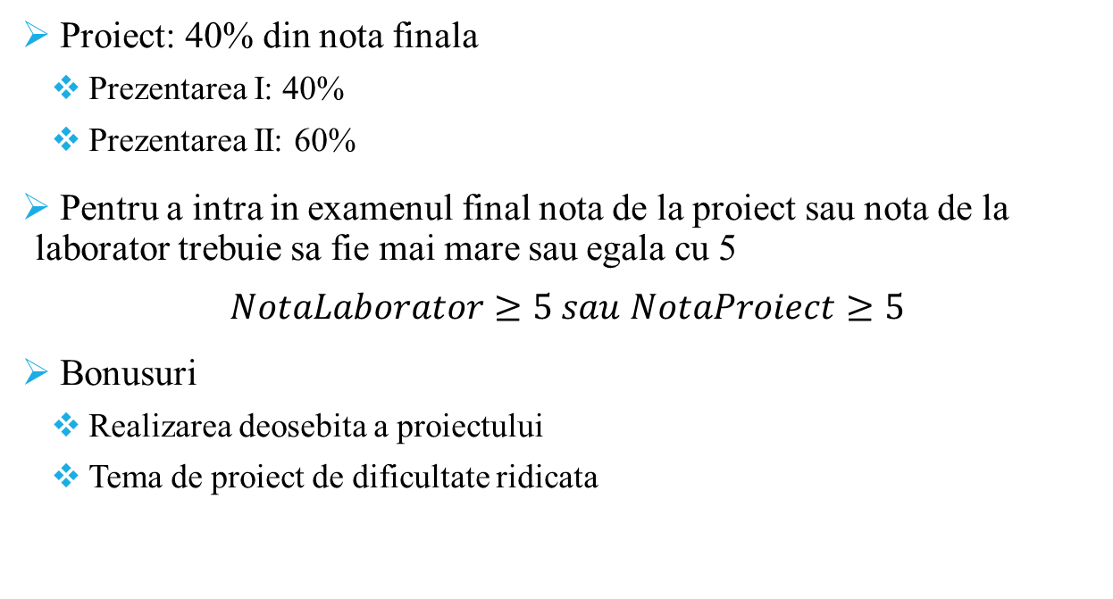
Metrici de notare
Proiect: 40% din nota finala
  Prezentarea I: 40%
  Prezentarea II: 60%
Pentru a intra in examenul final nota de la proiect sau nota de la laborator trebuie sa fie mai mare sau egala cu 5
$$NotaLaborator≥5 sau NotaProiect≥5$$
Bonusuri
  Realizarea deosebita a proiectului
  Tema de proiect de dificultate ridicata

Slide 3



Tematica proiect
Scop → sa se invete customizarea unei platforme sau scrierea unor anumite functionalitati, intr-o solutie custom
Fiecare student va primi un proiect pentru a fi dezvoltat
Se poate lucra si in echipe de 2 studenti, pentru un proiect mai complex in care se pune accent pe colaborare
Alegerea temei de proiect se face pana la intalnirea 2
Tipuri de proiect:
  scrierea unei aplicatii REST in echipa
  scrierea unei aplicatii personalizate (aplicatie web MVC sau mobil, cu functionalitati elementare) dezvoltata intr-o tehnologie la alegerea studentului
  scrierea unui REST API si legarea sa la o aplicatie mobila sau Single Page Application (cu functionalitati elementare)

Slide 4
Tematica proiect
  scrierea unui sistem de recomandare in echipa
  customizarea unei platforme de e-commerce: PrestaShop, OpenCart, Adobe Commerce, WooCommerce
  customizarea unei aplicatii de e-commerce pentru mobil
  configurare solutie CE (pentru nota 5): studentul trebuie sa stie sa instaleze o platforma de CE, sa o administreze / configureze (sa introduca produse) / sa administreze temele grafice default, sa customizeze design-ul in mod elementar (schimbare de culori, fonturi)

Slide 5
Tematica proiect
Pe parcursul semestrului vor exista 2 prezentari / raportari: una intermediara si una finala
Prezentarile se vor sustine in acelasi interval ca si in orar. Fiecare student va prezenta cu subgrupa de care apartine
Datele de prezentare:
  Raportarea I are loc in saptamana 7/8 (in functie de orar)
  Raportarea II are loc in saptamana 11/12 (in functie de orar)
Nota. Se poate prezenta cu intarziere (dar inainte de urmatoarea raportare) cu o penalizare de 2 puncte pentru fiecare saptamana intarziere.
Nota. Pentru nesustinerea prezentarii nota este 1.

Slide 6
I. Scrierea unei aplicatii REST in echipa
2 roluri: admin si utilizator
Raportarea I:
  autentificare (admin si utilizator)
  adaugare de produse / editare / stergere (admin)
  produsul poate sa contina: nume, descriere, specificatii, pret, stoc, furnizor, modalitate de livrare, categorie
  rasfoire produse si categorii
  cautare diferite produse

Slide 7
I. Scrierea unei aplicatii REST in echipa
  Raportarea II:
  filtrare in functie de diferite criterii: pret, stoc, model, furnizor, modalitate de livrare - se pot folosi operatorii si / sau cand se face filtrarea
  administrare produse (adaugarea produselor intr-o lista de favorite / wish list)
  adaugare produse in cosul de cumparaturi. In cosul de cumparaturi utilizatorul poate vizualiza produsele si sumar comanda care sa contina produsele impreuna cu costul de livrare
  cumparare de produse (in momentul cumpararii trebuie specificata adresa de livrare, date card, modalitatea de livrare). Se poate folosi un cod bonus pentru a obtine o reducere in functie de anumite conditii
  vizualizare istoric comenzi

Slide 8
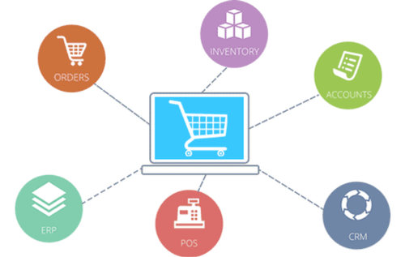
II. Scrierea unei aplicatii personalizate (individual)
2 roluri: admin si utilizator
Raportare I:
  autentificare (ca admin si client)
  adaugare de produse / editare / stergere
  produsul poate sa contina: nume, descriere, specificatii, pret, stoc, furnizor, modalitate de livrare, categorie
  rasfoire produse si categorii
  Raportare II:
  flow de administrare produse, adaugarea produselor intr-o lista de favorite / wish list
  flow de cumparare (adaugare in cos, introducere date)
  istoric comenzi

Slide 9


III. Scrierea unui REST API si legarea sa la o aplicatie mobila sau aplicatie de tip Single Page Application
Cerintele sunt asemanatoare cu cele pentru scrierea unei aplicatii personalizate

Slide 10

IV. Scrierea unui sistem de recomandare (Recommender System) in echipa
Simularea unui sistem de recomandare de produse bazat pe diversi algoritmi (pe baza comenzilor, a recomandarilor userilor, etc)
User-ul construieste manual o BD care are obligatoriu produse si comenzi
Exemple de utilizare:
In pagina unui catalog se afiseaza: cele mai comandate 5 produse, produsele cu rating maxim, categoriile cele mai asociate cu categoria curenta selectata
In pagina unui produs se afiseaza cele mai vindute 5 produse impreuna cu acesta, cele mai vindute 5 produse vindute impreuna cu acesta din alta categorie

Slide 11
IV. Scrierea unui sistem de recomandare (Recommender System) in echipa
Raportarea I:
  documentare si prezentare metode de recomandare: Content-based Filtering si Collaborative Filtering
  propunerea unui algoritm de recomandare
  proiectarea si construirea bazei de date care va fi folosita de catre sistemul de recomandare (produse, comenzi, utilizatori, etc.)
  implementarea unei interfete pentru sistemul de recomandare
Raportarea II:
  implementarea metodei de recomandare propuse
  aplicarea metodei de recomandare propuse
  evaluarea metodei de recomandare propuse (de ex. chestionar adresat utilizatorilor)

Slide 12

V. Customizarea unei platforme de e-commerce
Customizare in mod profesional (de ex. sa se creeze o tema custom)
Sa se faca modificari elementare in cod / functionalitate
Sa se inteleaga modul de organizare a platformei si sa se poata modifica flow-ul (adaugare / modificare / stergere)
Sa se adauge cel putin 3 pagini noi si sa se gestioneze datele din ele
Sa se gestioneze operatiile cu baza de date si sa se adauge campuri in BD

Slide 13
V. Customizarea unei platforme de e-commerce
Raportarea I
  realizarea unui plan care sa defineasca modificarile care vor fi aduse platformei
  prezentarea platformei din punct de vedere tehnic (tehnologii folosite, implementare, arhitectura, etc.)
  modificari elementare in cod
Raportarea II
  adaugarea de noi pagini si noi campuri in baza de date
  realizarea modificarilor propuse in planul de la raportarea I

Slide 14

VI. Customizarea unei aplicatii de e-commerce pentru mobil
Cerintele sunt asemanatoare cu cele pentru customizarea unei platforme de e-commerce

Slide 15
VII. Configurare solutie CE (pentru nota 5)
Raportarea I:
  instalare, configurare, rulare solutie de comert electronic local (OpenCart, PrestaShop, WooCommerce, etc.)
  folosirea unui template pentru site diferit de cel implicit
  adaugarea a minim 4 categorii si a minim 5 produse in fiecare categorie (imagini, pret, descriere, cantitate, promotie, etc.)
  suport pentru alte 2 monezi pe langa cea care este suportata implicit
  adaugare date de contact (adresa, program, call center, etc.) impreuna cu un formular de contact

Slide 16
VII. Configurare solutie CE (pentru nota 5)
Raportarea II:
  modificare pagina Despre Noi / About Us (profil firma, testimoniale, imagini, etc.)
  adaugarea a 2 module / plugin-uri / extensii la alegere
  site intr-o alta limba decat cea suportata implicit
  adaugarea de recenzii pentru produse
  modificari vizuale ale unor pagini la alegere (din partea de admin)

Slide 17
Cursuri E-Commerce
https://alison.com/courses?query=e-commerce
https://alison.com/course/diploma-in-e-commerce-web-development
https://www.coursera.org/search?query=e-commerce&
https://www.udemy.com/courses/search/?src=ukw&q=e-commerce
https://www.futurelearn.com/search?q=e-commerce
https://www.edx.org/search?q=e-commerce
https://ecommerce-platforms.com/articles/ecommerce-business-courses
https://www.khanacademy.org/

Slide 18
Platforme E-Commerce
https://www.g2.com/products/prestashop/competitors/alternatives
https://www.top10.com/ecommerce
https://www.opencart.com/
https://www.prestashop.com/en
https://woocommerce.com/

